Slide 1

Chào mừng các em đến với tiết học!

Slide 2







T
O
Á
N
Bài: LUYỆN TẬP ( t102)

Slide 3




KHỞI ĐỘNG

Slide 4




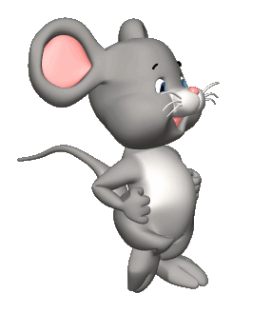
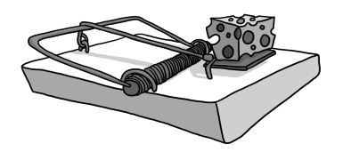


Tìm pho mát
Cảm ơn các bạn. Pho mát rất ngon!!!

Slide 5
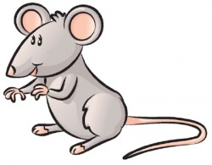
4 x 5 =
4 x 5 = 20

Slide 6
3 x 3 =
3 x 3 = 9

Slide 7
2 x 8 =
2 x 8 = 16

Slide 8
5 x 2 =
5 x 2 = 10

Slide 9
Toán
Luyện tập
Bài 1: Tính nhẩm
a, 5 x 3 = 5 x 8 = 5 x 2 =
5 x 4 = 5 x 7 = 5 x 9 =
5 x 5 = 5 x 6 = 5 x 10 =
b, 2 x 5 = 5 x 3 = 5 x 4 =
5 x 2 = 3 x 5 = 4 x 5 =
15
40
10
20
35
45
25
30
50
10
15
20
10
15
20

Slide 10
Toán
Luyện tập
Bài 2: Tính ( theo mẫu):
Mẫu:
5 x 4 – 9
=
20
- 9
=
11
20

Slide 11
Thứ hai ngày 1 tháng 2 năm 2021
Toán
Luyện tập
Bài 2: Tính ( theo mẫu):
a, 5 x 7 – 15
= 35 - 15
b, 5 x 8 – 20
= 40 - 20
= 20
= 20
c, 5 x 10 – 28
= 50 - 28
= 22

Slide 12
Toán
Luyện tập
Bài 4: Mỗi ngày Liên học 5 giờ, mỗi tuần lễ Liên học 5 ngày. Hỏi mỗi tuần lễ Liên học bao nhiêu giờ ?
Tóm tắt
Giải
1 ngày học: 5 giờ
Một tuần lễ Liên học số giờ là:
5 ngày học:…giờ ?
5 x 4 = 20 ( giờ )
Đáp số : 20 giờ

Slide 13
Toán
Luyện tập
Bài 4: Mỗi can đựng được 5 lít dầu. Hỏi 10 can như thế đựng được bao nhiêu lít dầu ?
Tóm tắt
Giải
1 can: 5 lít dầu
10 can đựng được số lít dầu là:
10 can:…lít dầu ?
5 x 10 = 50 ( lít dầu )
Đáp số : 50 lít dầu

Slide 14
Toán
Luyện tập
Bài 5: Số ?
25
30
5; 10; 15; 20;.....; ..... .
5; 8; 11; 14; .....; ..... .
17
20

Slide 15
Toán
Luyện tập
Câu 1: 5 x 6 được viết thành tổng nào?
A. 5 + 5 + 5 + 5 + 5 + 5
B. 6 + 6 + 6 + 6 + 6
C. 5 x 5 x 5 x 5 x 5

Slide 16
Toán
Luyện tập
Câu 2: Kết quả biểu thức 5 x 7 – 18 là ?
A. 7
B. 17
C. 35

Slide 17






Giờ học kết thúc rồi . Xin chào và hẹn gặp lại

